Slide 1
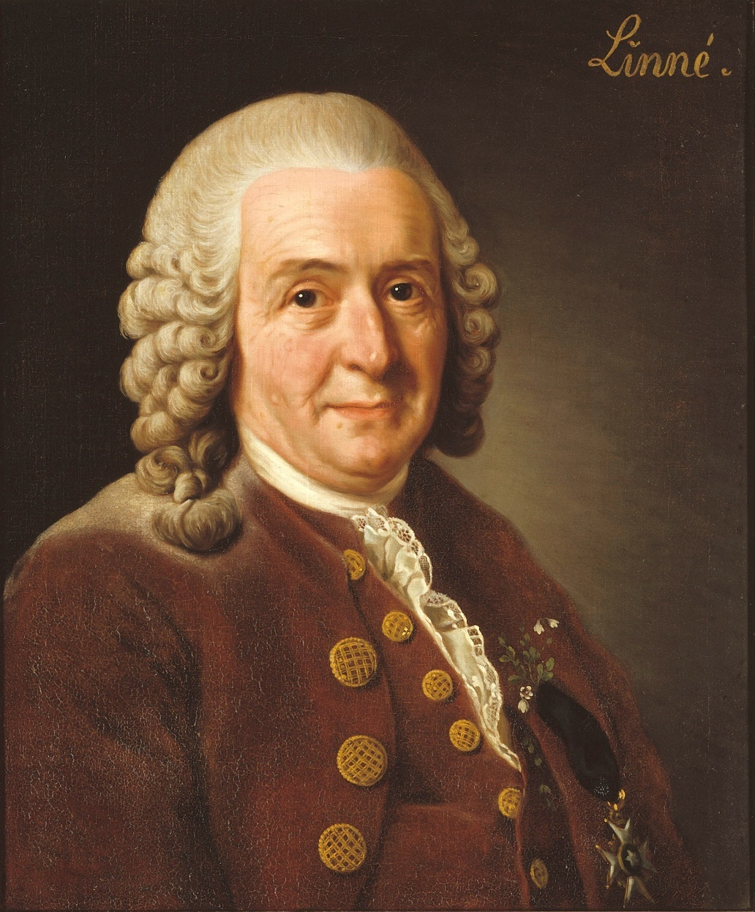
Систематика растений и животных
Карла Линнея
Nomina si nescis periit et cognitio rerum Если не будешь знать имён, умрёт и познание вещей Карл Линней
Карл Линней портрет работы Александра Рослина 1775 год

Slide 2
ММногоМ
Многоообразие органического мира:
На Земле 1,5 млн. видов животных
500 тыс. видов растений.
Флора — совокупность всех видов растений на Земле.
Фауна — совокупность всех видов животных на Земле. Живые организмы подразделяются на (5) царств: бактерии, протисты, грибы, растения и животные.
Систематика — это раздел биологии, разрабатывающий естественную классификацию организмов на основе родственных связей между отдельными группами в свете их исторического развития.
Классификация — это условная группировка совокупности предметов, явлений, индивидуумов по любому схожему признаку или признакам на основе их родства.

Slide 3
Годы жизни: 1707 - 1778
Место рождения и гражданство: Швеция
Родители: отец - сельский священник, мать – дочь священника.
Основоположник систематики
Карл Линней портрет работы Александра Рослина 1775 год

Slide 4
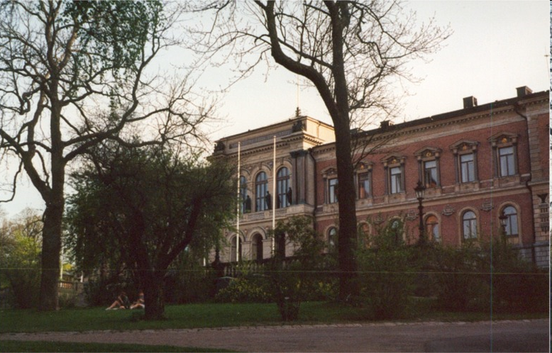
Учёба:
1. Низшая грамматическая школа
2. Гимназия (учился на пастора), где нравились лишь ботаника и математика, а не богословие
3. Лундский университет (учился на врача), по совету преподавателя медицины из гимназии
4. Упсальский университет (учился на врача), где было больше возможностей изучать медицину
Главное здание Упсальского университета
5. Самообразование

Slide 5
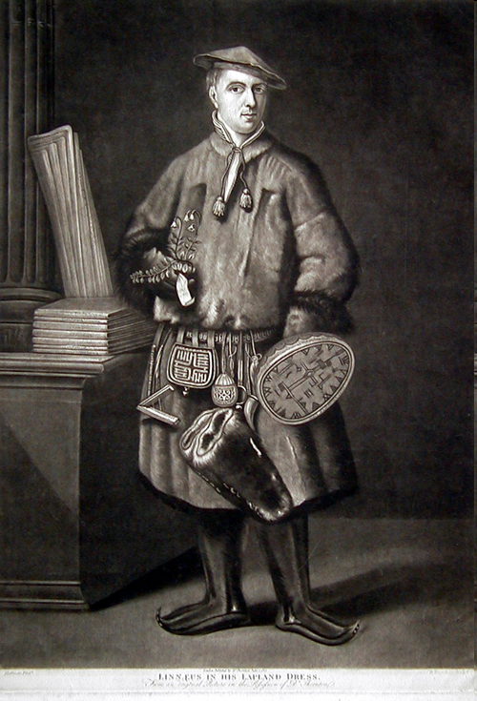
Научная деятельность:
1730 год - Лектор-демонстратор в ботаническом саду Упсальского университета
1735 год – получена степень доктора медицины; смотритель коллекций и ботанического сада Амстердама (Голландия)
Линней в лапландском костюме 1737 год

Slide 6
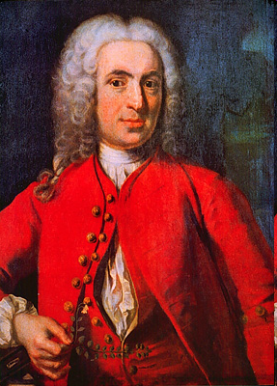
Научная деятельность:
1738 год – медицинская практика в Стокгольме, придворный лекарь, преподаватель в горном училище
1739 год – первый председатель королевской академии наук в Стокгольме
Свадебный портрет Карла Линнея работы художника Шеффеля 1739 год

Slide 7
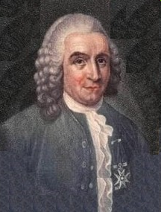
Научная деятельность:
1741 год – профессор медицины в Упсальском университете
1750 год – ректор Упсальского университета

Slide 8
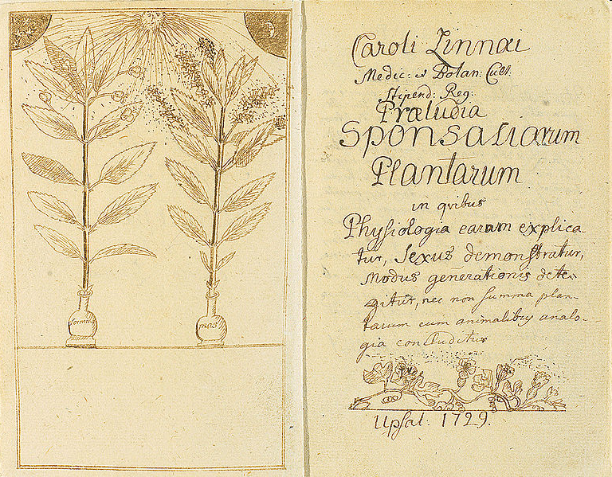
Главные научные труды:
1729 год – «Введение в половую жизнь растений»
1732 год – «Краткая флора Лапландии»
Рукопись работы «Введение в половую жизнь растений»

Slide 9
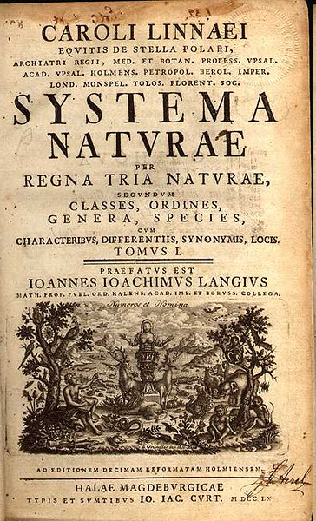
Главные научные труды:
1736 год – «Система природы»
Считал,что система искусственная: за основу при класификации брал 1-2 признака.
1738 год – «Классификация растений»
Титульный лист книги «Система природы»

Slide 10
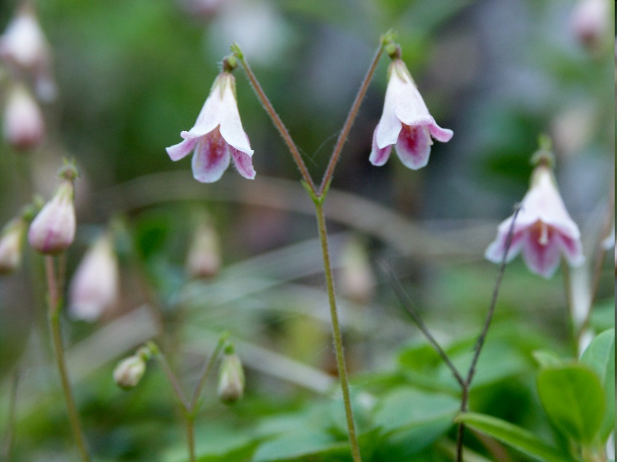
Главные научные труды:
1751 год – «Философия ботаники»
1753 год – «Виды растений» (книга принята за исходный пункт ботанической номенклатуры)
1758 год – 10-е издание «Система природы» (книга принята за исходный пункт зоологической номенклатуры)
вид Линнея северная
(растение названо в честь К.Линнея)

Slide 11
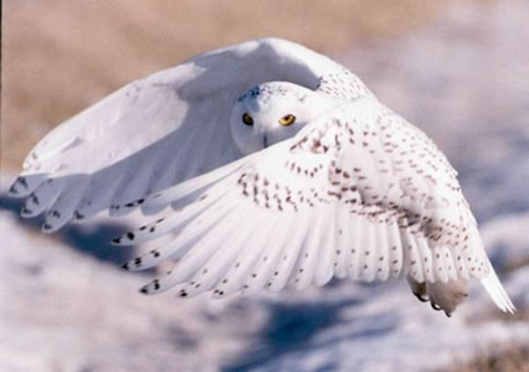
Вклад в науку:
1. Развитие представлений о ВИДЕ – вид реально существующая группа организмов, по представлениям данного учёного. Естественной система будет тогда, когда будет больше сведений в науках по описанию признаков организмов.
вид сова полярная

Slide 12
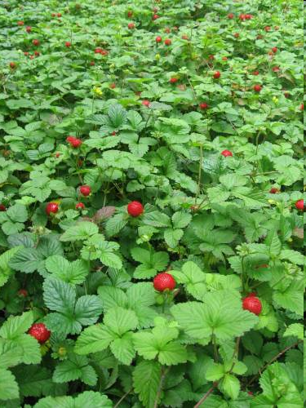
Вклад в науку:
2. Описал около 8000 видов растений и 4000 видов животных, разработал первые критерии вида.
Среди животных выделил 6 классов: Млекопитающие, Птицы, Амфибии, Рыбы, Насекомые, Черви.
вид земляника лесная описан Карлом Линнеем

Slide 13
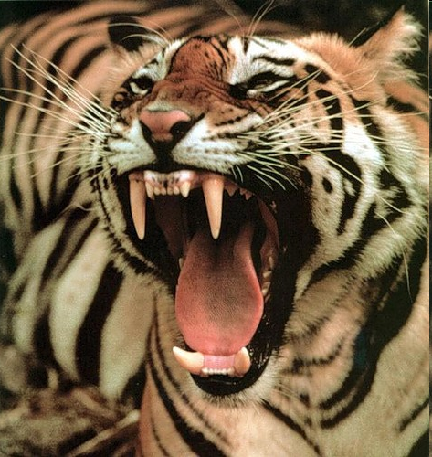
Вклад в науку:
3. Ввёл в научное употребление БИНАРНУЮ НОМЕНКЛАТУРУ видов (двойное наименование видов)
вид шиповник обыкновенный
шиповник (сущ.) – родовое слово
обыкновенный (прил.) – видовое слово

Slide 14
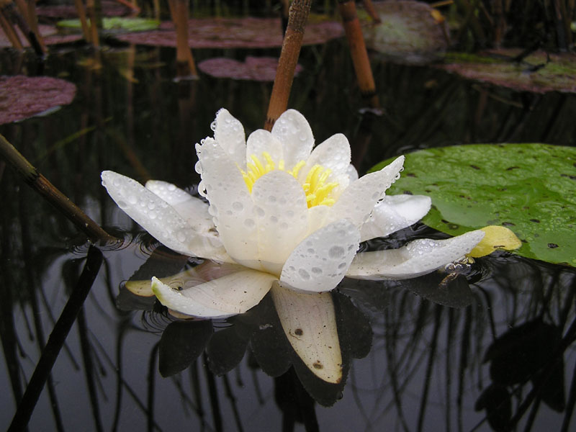
Вклад в науку:
4. Создал систему органического мира, используя иерархический принцип (более мелкие группы объединил в более крупные) и принцип родства
Для определения родства растений изучал их половые органы (пестики и тычинки)
Для определения родства животных сравнивал строение зубов

Slide 15
Вклад в науку:
Империя – клеточные
Царство – растения
Отдел – цветковые
Класс – однодольные
Семейство – злаковые
Род – пшеница
Вид – пшеница твёрдая
Современное систематические положение пшеницы твердой на основе основных таксономических единиц
5. Предложил для классификации организмов ТАКСОНЫ – систематические группы, которыми пользуемся по сей день: класс, отряд, род, вид.

Slide 16
Метафизика:«Видов столько, сколько создал бог. Они не изменяются».
Изменение взгдядов:
Материализм: допускал возможность близких видов от одного предка естественным путем, без вмешательства бога
Домашнее задание: повторить материал по теме: Развитие жизни на Земле. Выучить записи лекции по К.Линнею.

Slide 17
Автор презентации: И.В.Полякова, учитель биологии МОУ «Средняя общеобразовательная школа №25» г.Череповца. С.Н.Кондратьев, учитель биологии МОУ Ивняковской СШ ЯМР
Спасибо за внимание!

